Slide 1

Utbildningsdag 2
Vara med
Namn Namnsson
Notes:
1 min
Hälsa alla gruppledare varmt välkomna!
Informera om nödutgångar, toaletter, plats för fika.

Slide 2
Agenda
Kl. 9.00-12.00
Teori träff 2
Genomgång träff 2
Fika ca kl. 10.00
Kl. 13.00-16.00
Handledning
Fika ca 14.15
Notes:
1 min
Gå igenom agendan.
Fika 20 min + kort paus 5 min. Lunch kl.12-13

Slide 3
Hur går det?
Notes:
15 min
Fråga gruppledarna: Har alla startat sin föräldragrupp? Hur gick det att ha träff 1 Visa Kärlek?
Dela gärna med er av era positiva erfarenheter. Utmaningar kommer ni att kunna lyfta under eftermiddagens handledning.
Prata parvis. Dela några exempel i helgrupp.

Slide 4
Stöd till föräldrar
Sammanställning av stöd till föräldrar
i den egna stadsdelen/kommunen
Tips på hemsidor:
start.stockholm
1177
Notes:
2 min
Innan vi går in på träff 2 ska vi gå igenom den uppgift ni har till träff 4. Ni ska då presentera kommunens/stadsdelens utbud av stöd till föräldrar i form av skriftligt material. Inför det behöver ni undersöka befintlig information som finns, kontrollera att den är aktuell alternativt sammanställa eget material.
”Mall Stöd till föräldrar och barn i stadsdelen” finns på Plusportalen (ipsykologi.se).

Slide 5
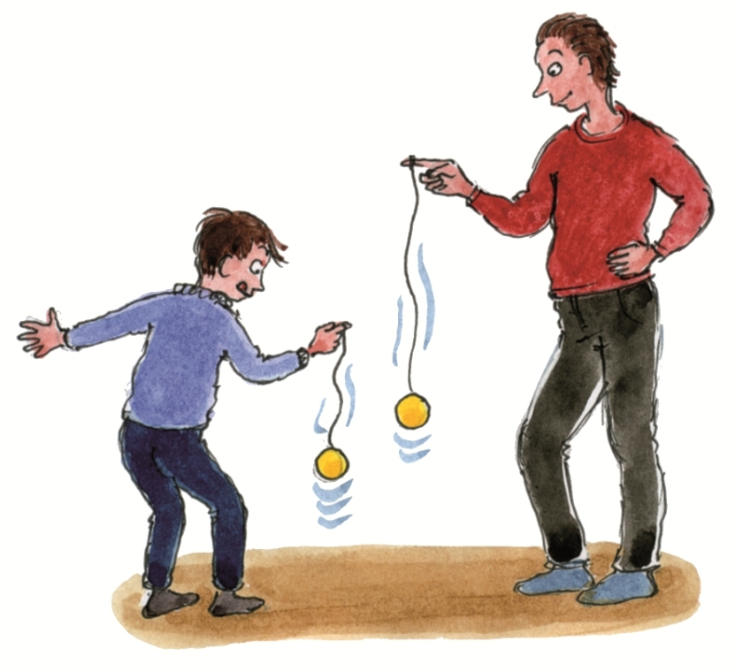
Träff 2 – VARA MED
Notes:
1 min
Så då var det dags att gå in på träff 2 . Precis som förra utbildningsdagen kommer vi att gå igenom träffen ungefär så som ni ska gå igenom den med föräldrarna.
Men först lite teoretisk fördjupning.

Slide 6
Teori: Skyddsfaktorer
Öka
tid tillsammans i familjen
förståelse för barnet
tydlig kommunikation
förutsägbarheten för barnet
Referens: Gemensamma aktiviteter i familjen är en viktig skyddsfaktor (Forster, 2009 s 23).
Notes:
3 min
Ett av syftena med träff 2 är att öka skyddsfaktorn att tillbringa tid tillsammans i familjen (Vara med).
I en studie med över 500 förskolebarn fick föräldrarna bla svara på frågor om hur ofta de gjorde olika saker med sina barn. Det man kunde se var att gemensamma aktiviteter skyddade barnen i alla familjer från att utveckla problem.
Om man hade mycket gemensamma aktiviteter minskade risken för problem hos barnen med ca 30 % (BUSA). (undersöktes i vilka familjer som barnen hade mest problem)
Ytterligare ett syfte med träff 2 är att öka föräldrarnas förståelse för varför barnet gör som det gör (Samspelskedjan) vilket i sin tur ökar tydligheten i kommunikationen mellan föräldrar och barn och minska föräldrarnas stress.
Föräldrarna får öva på positiva uppmaningar och att förbereda sin barn inför aktiviteter vilket leder till bättre samarbete och minskar risken för bråk (s.86, 90)
Dagliga samtal mellan föräldrar och barn minskar risken för konflikter (s.74)
Referenser:
Thomas, Zimmer-Gembeck . Behavioral Outcomes of Parent-Child Interaction Therapy
and Triple P—Positive Parenting Program: A Review and Meta-Analysis. J Abnorm Child Psychol (2007)
Deater-Deckard, K Parenting Stress and Child Adjustment: Some Old Hypothesis and New Questions
Galboda_Liyanage, Prince&Scott, (2003) Forster s.23

Slide 7
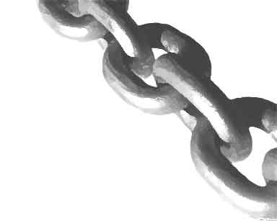
Teori: Inlärningspsykologi
Samspelskedjan syfte:
Öka förståelsen för varför barnet gör
som det gör
Beteenden uppstår alltid i ett sammanhang!
Litteraturtips
Skjut inte hunden! Karen Pryor
Notes:
3 min
Inlärningspsykologin – en av de teoretiska utgångspunkterna för ABC – beskriver hur vi lär oss nya beteenden och hur våra beteenden alltid uppstår i ett samspel med vår omgivning. Vi både påverkar och påverkas av vårt sammanhang.
Ett verktyg vi använder i ABC kallas för samspelskedjan. I samspelskedjan tittar vi på det barnet gör och försöker förstå hur det hänger ihop med det föräldern gör i situationen. Med hjälp av samspelskedjan kan barnets beteende bli mer begripligt, och föräldern får också större förståelse för hur det den gör påverkar barnets beteende.
Föräldern kan också använda samspelskedjan för att påverka barnets beteende och till exempel förebygga konflikter.
OBS! Samspelskedjan tar tid att förstå helt och fullt! Men är ett användbart verktyg i många situationer.
Litteraturtips
Skjut inte hunden! Karen Pryor
Boken vänder sig till nybörjare inom klickerträning men också till den som vill använda sig av denna positiva träningsmetod på sig själv eller andra, t ex. sina barn. Med humor behandlar författaren ämnen som t.ex. förstärkning (nästan det samma som belöning), shejping (forma nya beteenden), stimuluskontroll (lägga på kommando) och avlärning. Karen Pryor revolutionerade djurträningsvärlden när hon på 60-talet tränade delfiner med operant inlärning och en betingad förstärkare. Inspirationen till träningsformen kom från B.F. Skinner.

Slide 8
Teori: Inlärningspsykologi
Varför prata om beteenden (istället för egenskaper)?
Tydligare (vad betyder ”snäll”?)
Möjliga att förändra (och utvärdera)
Mindre stigmatiserande
Samspelskedja – att förstå beteendet i sitt sammanhang:
Före  Beteende  Efter
Notes:
14 min
Så, som ni förstår är det mycket fokus på beteenden i inlärningspsykologin.
Fråga gruppledarna: Vilka är fördelarna med att prata om beteenden, snarare än egenskaper? Diskutera två och två några minuter.
Samla ihop i helgrupp.
Fyll på enligt nedan:
för att veta att vi pratar om samma saker, vilket är svårare med egenskaper – vad menas exempelvis med att någon är ”snäll”?
beteenden inte är stigmatiserande som egenskaper kan vara
går att utvärdera
lättare att förändra
Betona att det är en BAS-färdighet att hjälpa föräldrarna att uttrycka sig i beteendetermer – ”Hur gör barnet?” Vad gör du?” finns med på listan under struktur.
Hur gör man då en samspelskedja?
Vi börjar i mitten, med att definiera det beteende hos barnet som vi vill förstå eller förändra.
Sedan behöver vi titta på vad som händer före beteendet och vad som händer efter beteendet.
ABC fokuserar vi på relationen mellan föräldrar och barn, därför är det fokus på vad föräldern gör före och efter.
Exempel: Barnet spelar på mobilen istället för att ta på sig pyjamas.
Vad hände före? Föräldern var upptagen med att plocka undan i köket, såg inte vad barnet gjorde, påminde inte att det var dags att gå och lägga sig.
Vad hände efter? Föräldern kanske blev irriterad och sa till barnet argt att lägga undan telefonen.
Genom att förändra det som händer före och efter kan föräldern påverka barnets beteende – definiera vilket beteende man vill se.
Föräldern vill att barnet tar på sig pyjamasen vid en viss tid.
Här kanske föräldern kan jobba med att ge en tydlig och vänlig uppmaning om att ta på pyjamas redan innan barnet sätter sig med telefonen?
Och efteråt, om barnet tar på sig pyjamasen, ge positiv uppmärksamhet (uppmärksamhetsfaktorn).

Slide 9
Teori: Inlärningspsykologi
Ofta finns ledtrådar till beteendet i situationen som föregår beteendet
Före  Beteende  Efter
Igångsättare
Omständigheter
Notes:
3 min
Vi tar ett väldigt enkelt exempel för att konkretisera före och efter.
Fråga gruppledarna: Vad sätter igång ert beteende att räcka upp handen?
Fyll på enligt nedan:
Igångsättare: En fråga ställs från föreläsaren. Jag förstår inte vad föreläsaren säger och vill ha svar.
Omständigheter: Följer med i föreläsningen. Fokuserad på det som sägs. Känner sig trygg i gruppen.

Slide 10
Teori: Inlärningspsykologi
Före  Beteende  Efter
Vilka konsekvenser får beteendet?
Beteenden som får positiva konsekvenser kommer att öka medan beteenden som inte får positiva konsekvenser kommer att minska
Notes:
4 min
Fråga gruppledarna: Vilka konsekvenserna blir av att de räcker upp handen? Fyll på enligt nedan:
Bekräftelse./Får svar på frågan, får uppmärksamhet och kanske uppmuntran. Alla lyssnar. Slipper pinsam tystnad?
Fråga gruppledarna: Hur kommer de konsekvenser ni räknat upp påverka ert beteende att räcka upp handen framöver?
Vad som upplevs som positivt varierar från person till person och från situation till situation. Exempelvis kan något gott att äta vara en förstärkare när jag är hungrig men inte när jag är mätt.
Också bra att komma ihåg: Ju snabbare inpå beteendet konsekvensen kommer, desto större effekt har konsekvensen. Kort sikt = positivt, och lång sikt = negativt, ändå sannolikt att beteendet ökar.

Slide 11
Teori: Inlärningspsykologi
En minnesregel
gör att för att
Före  Beteende  Efter
Notes:
2 min (efter denna bild ca kl.10.00, paus 20 min)
Vi ska lära er en minnesregel: Det som händer före beteendet gör att beteendet inträffar för att det leder till något positivt.
Exempel: Jag undrar något vilket gör att jag räcker upp handen för att jag vill få svar på min fråga.

Slide 12
Träff 2 – VARA MED
Dagordning
1. Uppföljning av träff 1
2. Vara med
3. Samspelskedjan
4. Pröva hemma
Notes:
1 min
Skriv upp dagordningen på blädderblock i förväg så att gruppledarna kan se den under tiden träffen gås igenom.
Då har vi kommit fram till träff 2. Så här ser agendan ut för träffen:
1. Uppföljning av träff 1 och Pröva hemma
2. Vara med
3. Samspelskedjan
4. Pröva hemma

Slide 13
UPPFÖLJNING TRÄFF 1
Varför är det viktigt
att följa upp Pröva hemma?
Notes:
6 min
Ni inleder träffen men att följa upp Pröva hemma från träff 1 (Fokus på det som fungerar).
Fråga gruppledarna: Varför är det viktigt att följa upp pröva hemma?
Låt gruppledarna diskutera parvis i några minuter. Fånga upp i storgrupp.
Föräldern får berätta om det som prövats hemma och blir uppmuntrad.
Gruppledaren kan uppmärksamma och uppmuntra försök och små steg till förändring.
Normalisera kring utmaningar.
Ökar sannolikheten för att föräldern fortsätter att pröva hemma.

Slide 14
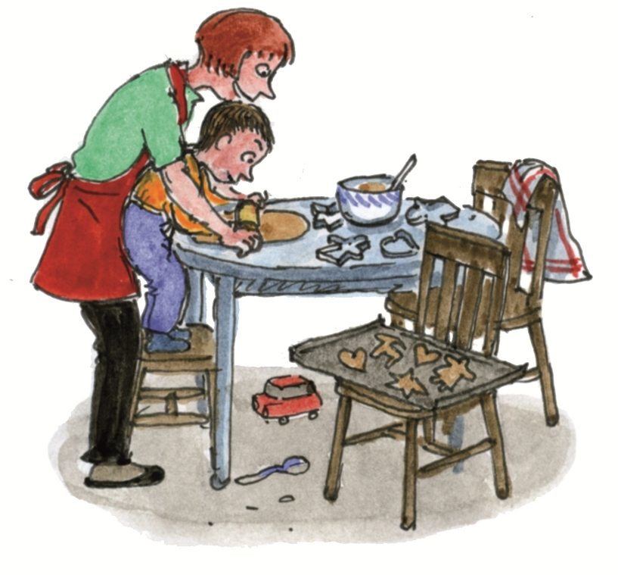
VARA MED
Ref positiv samvaro:
Forster 2009, sid 20
Notes:
3 min
Ur gruppledarmaterialet: Att ha tid med sina barn och göra saker tillsammans skapar en grund för goda relationer och gemenskap inom familjen. Gemensamma aktiviteter har även visat sig minska bråk och konflikter.
I en studie med drygt 70 barn observerades föräldrar som bla tränade på positiv samvaro med sina barn. Under studiens gång kunde man se att mängden positiv samvaron ökade med 25 %, samtidigt som mängden bråk halverades.
På föräldraträffen kommer ni diskutera förslag på gemensamma aktiviteter i familjen för att inspirera varandra. Betona att det ska vara vardagsnära och gärna kostnadsfritt.
Låt föräldrarna skriva ned förslag på aktiviteter på lappar och lägga i en burk. Sedan drar de varsin lapp som inspiration att pröva.
Låt föräldrarna komma på aktiviteter tillsammans och ni skriver upp på tavlan.
Gardner, Burton&Klimes (2006)

Slide 15
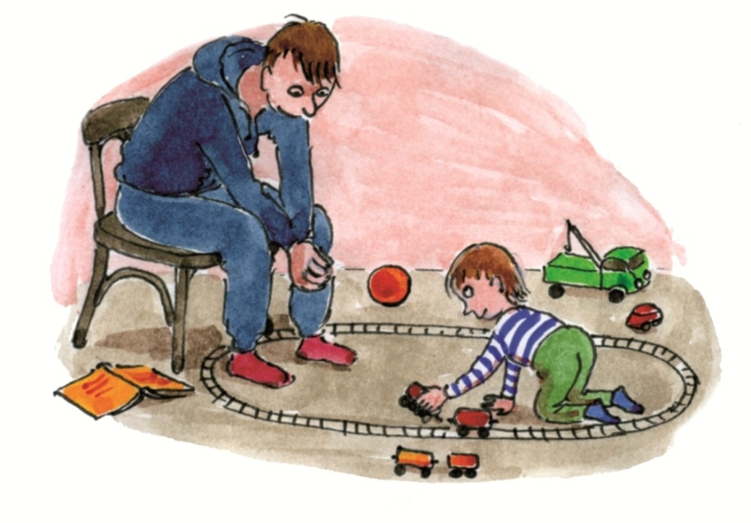
BARNSTYRD TID - BUSA
Barnet styr
Uppmuntra barnet
Sätt ord på det barnet gör
Alla dagar
(Forster, 2009 s 31, s 34)
Notes:
16 min
Många föräldrar känner stress över att de inte hinner vara tillräckligt mycket tillsammans med sina barn. Men forskning visar att även små stunder i vardagen kan ha positiva effekter för barnet. Det är stunder då föräldern fullt närvarande och följer barnets initiativ i leken och samvaron. I ABC kallar vi det för Barnstyrd tid – BUSA.
BUSA är en (akronym) minnesregel för vad föräldrar ska göra i dessa små, positiva stunder och som är särskilt utvecklande för barns språk och tänkande. BUSA leder även till bättre samarbete mellan föräldrar och barn.
B – står för Barnet styr. Föräldern lyssnar och följer barnets initiativ. Föräldern bör undvika att ställa frågor eftersom det kan styra barnet. Om barnet behöver hjälp, låter föräldern barnet klara så mycket som möjligt själv för att inte ta över.
U – står för Uppmuntra barnet. Föräldern visar uppskattning och entusiasm och barnet ska få njuta av förälderns fulla uppmärksamhet.
S – står för Sätt ord på det barnet gör. Föräldern speglar och bekräftar barnet genom att visa att hen lyssnar. Tillsammans med yngre barn kan föräldern vara en slags kommentator som berättar vad hen ser och upprepar det barnet säger. Med äldre barn kan föräldern lyssna aktivt, ställa öppna följdfrågor på det barnet gör eller berättar.
A - Alla dagar. En liten på ca 10-15 minuter varje dag är bättre än att ha längre stunder mer sällan. Att planera in stunder i förväg eller göra dem till en rutin ökar sannolikheten att de blir av.
Barnkonventionen och barnperspektivet (artikel 12) blir tydligt i ABC genom BUSA då det verkligen är barnet stund. Det är barnet som styr vad som ska lekas med och får förälderns fulla uppmärksamhet, föräldern följer barnet och är lyhörd för barnets vilja.
Det är viktigt att föräldrarna förstår skillnaden mellan Vara med och BUSA.
Vara med - handlar om att avsätta tid att vara tillsammans med barnet och att ha roligt tillsammans.
BUSA - handlar om ett speciellt förhållningssätt som föräldrarna kan tillämpa vid avgränsade tillfällen. Vid dessa stunder gör föräldrar och barn något tillsammans som barnet tycker om eller väljer själv. Det ska vara en aktivitet inom rimliga gränser och det är föräldern som sätter ramarna. Föräldern visar glädje och engagemang även om det kanske inte är en aktivitet hen i första hand skulle ha valt själv.
Visa film 3 (yngre barn) el 5 (äldre barn).
Fråga gruppen: Hur tror ni barnet upplevde situationen?
Vad gjorde föräldern som fungerade mindre bra?
Visa film 4 (yngre barn) el 6 (äldre barn).
Fråga gruppen: Hur tror ni barnet upplevde situationen?
Vad gjorde föräldern annorlunda denna gång?

Slide 16
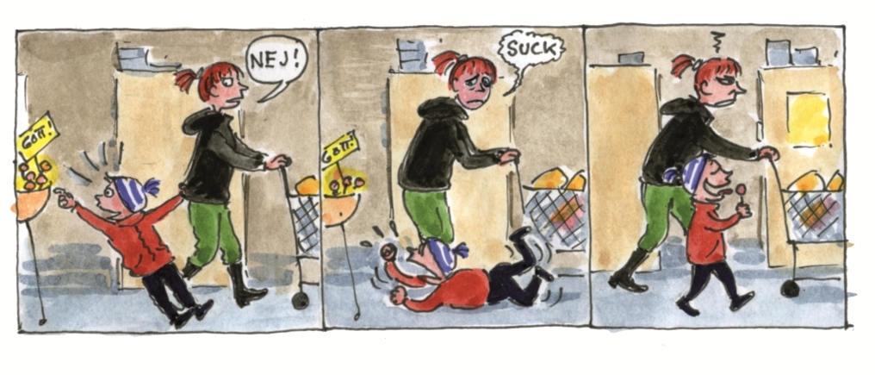
SAMSPELSKEDJAN
Notes:
10 min
På träffen kommer ni säga så här: Ibland kan det vara svårt att förstå varför barnet gör som det gör. Ett verktyg för att förstå hur vuxna och barn påverkar varandra är samspelskedjan. Den bygger på enkla principer för samspel: Beteenden påverkas av det som händer före. Ofta finns det något som sätter igång beteendet. Det finns också särskilda omständigheter som påverkar. Beteenden påverkas också av det som händer precis efter beteendet. Om ett beteende får positiva konsekvenser så brukar det öka.
Visa rollspel enligt gruppledarmaterialet (förälder och barn i affären, barnet vill ha godis, föräldern säger nej. Barnet skriker efter godis. Föräldern ger med sig).
Nu ska vi förstå barnets beteende med hjälp av samspelskedjan. Rita upp samspelskedjan på tavlan.
Fråga gruppledarna: Vilka omständigheter bidrar till barnets beteende? Vad sätter igång beteendet?
Fyll på enligt nedan:
Barnet är kanske hungrigt, trött, uttråkat? Barnet ser godis. Föräldern är stressad och ger lite eller ingen uppmärksamhet till barnet..
Fråga gruppledarna: Vilka blir konsekvenserna av barnets beteende? Leder beteendet till något positivt för barnet?
Fyll på enligt nedan:
Barnet får mycket uppmärksamhet. Barnet får godis.
Fråga gruppledarna: Vad lär sig barnet av situationen?
Fyll på enligt nedan:
Barnet lär sig att det får som det vill om det tjatar/skriker tillräckligt högt. Förälderns ”nej” betyder ingenting. Uppmärksamhetsfaktorn: Barnet får mycket uppmärksamhet under konflikten vilket ökar risken för fler konflikter.
Referens: Lönn Rhodin, Lalouni s 78-83

Slide 17
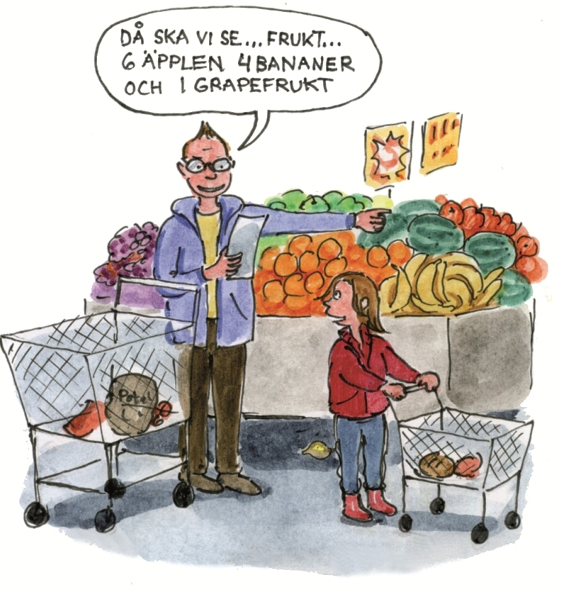
Att förebygga konflikter
Referenser:
Förberedelser minskar risken för bråk (Forster s 86)
Positiva uppmaningar leder till bättre samarbete (Forster s 90)
Tydliga rutiner bidrar till barns sociala färdigheter och minskar bråk (Forster s 101)
Uppmuntra när det fungerar – även små steg! Beskrivande uppmuntran (verb istället för adjektiv) är bättre (Forster s 61-62)
Samspelskedjan: (Forster s 124-125)
Notes:
8 min
Med hjälp av samspelskedjan kan vi även försöka förebygga konflikter genom att försöka påverka situationen FÖRE och EFTER barnets beteende.
Fråga gruppledarna: Vad kan föräldern göra före och efter för att det ska fungera bättre i fortsättningen?
Hjälp gruppledarna att uttrycka sig i beteendetermer. Summera gruppledarnas förslag med hjälpa av rubrikerna nedan:
Före: Förberedelser, Delaktighet, Positiva uppmaningar (undvik ordet "inte”, säg vad barnet ska göra istället), Rutiner.
Att förebygga konflikter är också den bästa konflikthanteringen att minska antalet konflikter främjar barnets utveckling, något som är en viktig del i barnkonventionen (artikel 6).
Poängtera att föräldrarna inte har rubrikerna (ovan) i sitt material varför de särskilt behöver lyftas fram. De finns dock i föräldrarnas sammanfattningar, vilket kan vara bra att påpeka för föräldrarna.

Slide 18
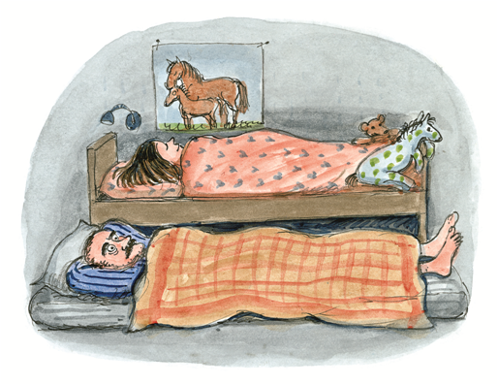
Samspelskedjan - exempel
Att förstå och förebygga rädslor
Notes:
1 min
Förutom vid situationer som kan leda till konflikter, som exemplet med affären, så kan samspelskedjan även användas i andra situationer som kan bli problematiska för barnet på lång sikt, som tex rädslor (rädd/obehagligt att gå till tandläkaren, stå inför klassen, vatten osv) och där föräldrarna kan hjälpa sina barn till beteenden som blir bättre för barnet på lång sikt.
OBS! Betona: Samspelskedjan ska användas när föräldern upplever att en situation är problematisk eller inte bra för barnet.
Be gruppledarna att stänga sina pärmar. Förklara att de ska få se en film som de sedan ska diskutera i smågrupper.

Slide 19
Att förstå och förebygga rädslor
Vilka omständigheter bidrar till barnets beteende? Vad sätter igång beteendet?
Vilka blir konsekvenserna av barnets beteende? Leder beteendet till något positivt för barnet?
Vilka nackdelar kan beteendet leda till för barnet på sikt?
Notes:
10 min
Visa film 7: Samspelskedjan rädsla.
Dela upp gruppen i mindre grupper, 3-4 gruppledare per grupp.
Låt dem diskutera frågorna nedan, ca 5 min:
Vilka omständigheter bidrar till barnets beteende? Vad sätter igång beteendet?
Vilka blir konsekvenserna av barnets beteende? Leder beteendet till något positivt för barnet?
Vilka nackdelar kan beteendet leda till för barnet på sikt?
Se nästa bild för uppföljning av diskussion.

Slide 20
Samspelskedjan - exempel
Att förstå och förebygga rädslor
Före  Beteende  Efter
Igångsättare Konsekvenser
Omständigheter av beteendet
Vilka nackdelar
kan beteendet leda till för barnet på sikt?
Notes:
8 min
Följ upp diskussionerna i helgrupp och tryck fram animeringarna efter diskussionen med gruppledarna.
Före Efter
Ex: Ex:
Det saknas rutiner Föräldern sover hos barnet
kring läggningen.
Det är mörkt
För lite BUSA
Fråga gruppen: Vilka nackdelar kan beteendet leda till för barnet på sikt?
Exempel: Barnet fortsätter att vara rädd, vågar kanske inte
sova över hos vänner.
När föräldrarna ska diskutera den här filmen kan det vara viktigt att påminna att det inte handlar om huruvida barn ska sova själva eller inte, utan om situationen i sig.

Slide 21
Att förstå och förebygga rädslor
Före 
Efter
Förberedelser
Delaktighet
Positiva förväntningar
Rutiner
Positiva uppmaningar
Uppmuntran
Notes:
6 min
Fråga gruppledarna: Hur skulle föräldern skulle kunna göra före och efter för att hjälpa barnet?
Summera gruppledarnas svar och tryck fram animering.
Före Efter
Förberedelser Uppmuntran
Delaktighet
Positiva förväntningar
Rutiner
Positiva uppmaningar
Uppmuntran Efter – Problematisera gärna kring hur föräldern kan göra detta. Om barnet har somnat och det är det som ska uppmuntras behöver uppmuntran ske vid annat tillfälle.
Tydliggör vid behov syftet med samspelskedjan: Syftet med samspelskedjan är att hjälpa barnet i en problematisk situation. Det handlar inte om att alla barn till varje pris ska sova i sina egna sängar.

Slide 22
PRÖVA HEMMA
Barnstyrd tid – BUSA
Fortsätt med att ha fokus på det som fungerar.
Föräldrareflektioner
Notes:
4 min
Vi har nu kommit fram till momentet Pröva hemma. Ni uppmanar föräldrarna att BUSA under de följande veckorna.
Föräldrarna får planera in när de ska BUSA och fundera på vad de kan göra med sina barn. Vi vill också att de fortsätter att ha fokus på det som fungerar.
Det är viktigt att föräldrarna berättar hur de tänkt pröva hemma. Studier har visat att chanserna ökar att en person gör något om personen först själv har uttalat att den ska göra det.
På nästa sida i manualen har ni – Sammanfattning – uppmana föräldrar att läsa hemma. Ni använder den för att inleda träff 3.

Slide 23
Filmer på plusportalen
Träff 2 lösenord till föräldrar
Film Lösenord
BUSA I (yngre barn) 5612
BUSA II (yngre barn) 6912
BUSA I (äldre barn) 5836
BUSA II (äldre barn) 6562
Samspelskedjan rädsla 8621
Notes:
1 min
Dokument med alla koder finns på Plusportalen. ”Lösenord till filmerna ABC 3-12 år”
Tips till gruppledare, ladda ner alla på ett usb eller skrivbordet, om nätverket strular. Lösenord alla filmer: abcgrupp15

Slide 24
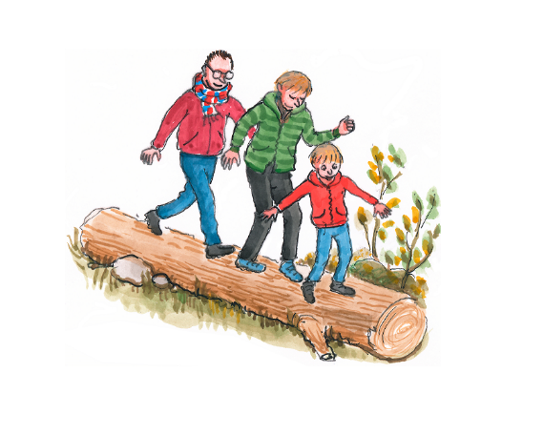
Gruppledarreflektioner
Vad tar du med dig
från denna förmiddag?
Notes:
4 min
Fråga gruppen: Vad tar du med dig från denna förmiddag?
Prata parvis eller i mindre grupper.
Dela några exempel i helgrupp.
Påminn om filmuppgiften som ska lämnas in till utbildningsdag 4.

Slide 25



Litteraturtips
Notes:
1 min
Litteraturtips:
Vad alla föräldrar borde veta, Vad alla föräldrar borde göra: Kajsa Lönn Rhodin och Maria Lalouni
Jag törs inte men jag gör det ändå: Martin Forster

Slide 26
Tack för uppmärksamheten!

